Slide 1


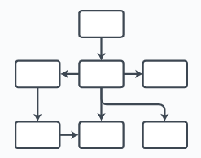
Mapa conceitual
Prof. Me. elaine de o. zanini

Slide 2
O que é?
Um mapa conceitual é um diagrama ou ferramenta gráfica que representa visualmente as relações entre conceitos e ideias, as quais são organizadas de maneira simples e mais fácil de visualizar.
A maioria dos mapas conceituais descreve ideias, como caixas ou círculos (também chamados de nós), que são estruturados hierarquicamente e conectados com linhas ou setas (também chamados de arcos).
Essas linhas são rotuladas com palavras e frases de ligação que ajudam a explicar as conexões entre os conceitos.

Slide 3
Vantagens do Mapa Conceitual (MC)
O cérebro processa imagens 60.000 vezes mais rápido do que processa texto.
O MC é uma ferramenta para organizar e representar o conhecimento que ajuda na visualização das relações entre vários conceitos, testa a compreensão de assuntos complexos e permite uma melhor retenção do conhecimento.
É um processo que pode ser facilmente aplicado a diversos campos, dentre eles o acadêmico e tecnologia da informação.

Slide 4
Vantagens do Mapa Conceitual (MC)
Facilita a compreensão com seu formato visual
Sintetiza informações para melhor compreensão da ideia geral
Incentiva discussões e pensamentos de alto nível
Fomenta a descoberta de novos conceitos e suas conexões
Oferece uma comunicação clara de ideias complexas
Promove o aprendizado colaborativo
Difunde a criatividade
Identifica áreas que precisam de mais conhecimento ou análise

Slide 5
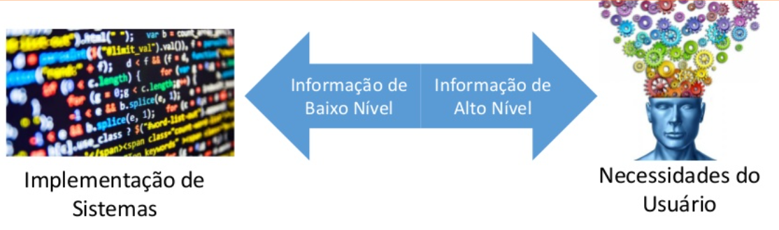
Vantagens do Mapa Conceitual (MC)

Slide 6
Como fazer?
1 – Reflita sobre o tema de seu MC. Liste os principais conceitos relacionados ao tema.
2 – Estabeleça uma questão central ou o problema que o mapa conceitual precisa resolver, isso permite que você tenha um contexto em mente e, assim, ajude a orientar e a manter a direção do mapa conceitual. A questão central deve estar no topo do mapa conceitual e servir como um ponto de referência.
3 – Defina as personas envolvidas no projeto (atores)
4 - Organize os conceitos/ideias hierarquicamente, segundo seu grau de importância ou abrangência, desde o mais importante e abrangente (a ser colocado na parte superior do mapa) até os menos importantes, colocados nas extremidades do MC.
5 – Estabeleça as relações entre os conceitos já dispostos no mapa (use verbos ou palavras-chaves) e, a partir delas, amplie seu MC com os outros conceitos. Escreva-as de forma bastante precisa e objetiva sobre a seta que liga cada dupla de conceitos.

Slide 7
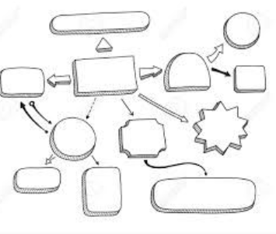

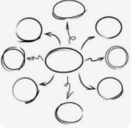
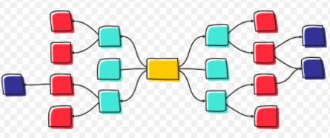
Exemplos básicos

Slide 8
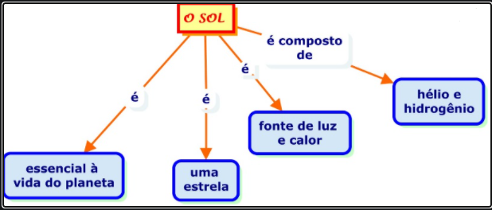
Exemplo prático - Sol

Slide 9
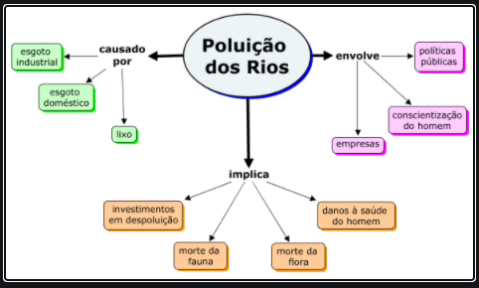
Exemplo prático – Poluição dos rios

Slide 10
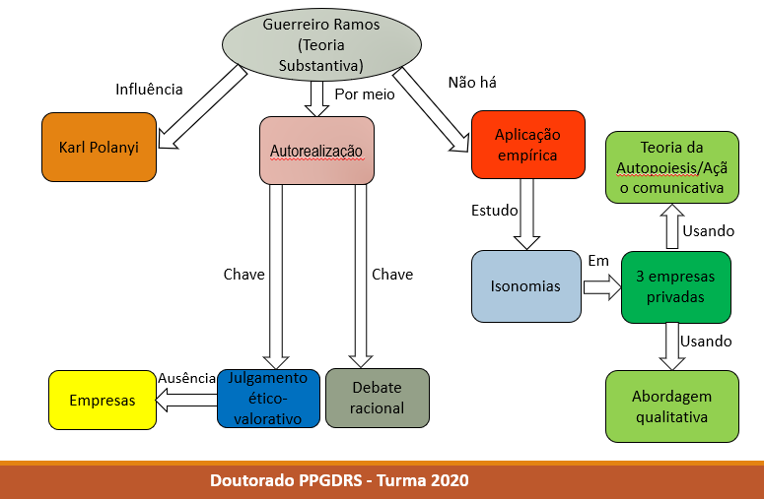
Exemplo prático - Livro

Slide 11
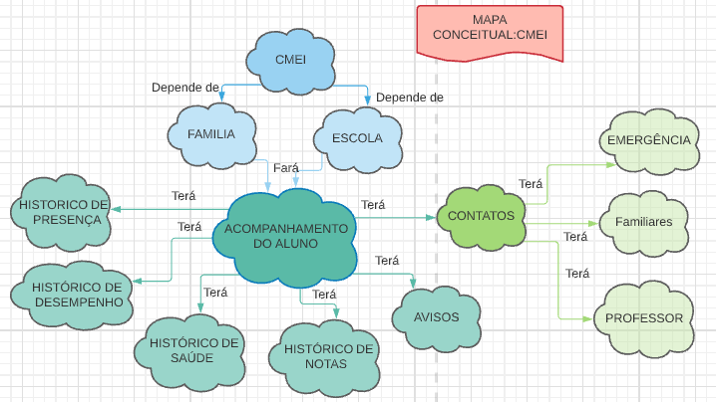
Exemplo prático – App CMEI

Slide 12
Ferramentas
Lucidchart
https://www.lucidchart.com
Creately
https://creately.com/

Slide 13

Vamos praticar!

